Slide 1
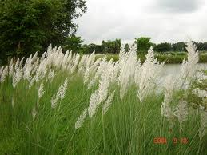
শুভেচ্ছা

Slide 2
পরিচিতি
মোঃ আব্দুল কাদের
সহকারী শিক্ষক (কৃষি )
সূখীপীর উচ্চ বিদ্যালয়
চিরিরবন্দর, দিনাজপুর।
শ্রেণি-দশম
বিষয়-কৃষিশিক্ষা
মোট শিক্ষার্থী -৪০ জন
সময়-৫০ মিনিট

Slide 3
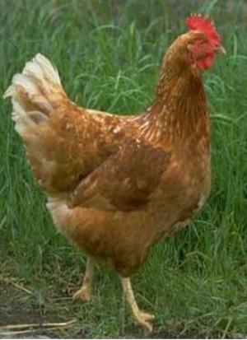
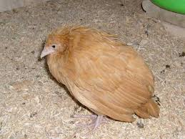
সুস্থ মুরগী
অসুস্থ মুরগী

Slide 4
হাঁস - মুরগীর
রোগ ও প্রতিকার

Slide 5
শিখনফলঃ
এই পাঠ শেষে শিক্ষার্থীরা---
রোগের প্রকারভেদ গুলো বলতে পারবে।
ভাইরাস ও ব্যাকটেরিয়াজনিত রোগের নাম গুলো লিখতে পারবে।
ভাইরাসজনিত একটি রোগের লক্ষণ,প্রতিরোধ ও প্রতিকারের উপায় বর্ণনা করতে পারবে।

Slide 6
ভাইরাসজনিত রোগ
ব্যাকটেরিয়াজনিত রোগ
হাঁস-মুরগীর রোগ
ছত্রাকজনিত রোগ
পরজীবী দ্বারা সৃষ্ট রোগ
অপুষ্টিজনিত রোগ

Slide 7
রাণীক্ষেত রোগ
মুরগীর বসন্ত
ভাইরাসজনিত রোগ
গামবোরো রোগ
হাঁসের প্লেগ রোগ

Slide 8
ব্যাকটেরিয়াজনিত রোগ
হাঁস-মুরগীর কলেরা

Slide 9
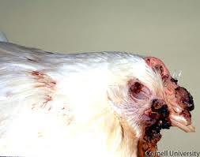
মুরগীর বসন্ত রোগ

Slide 10
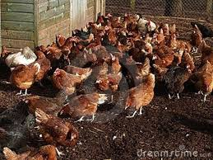
মুরগীর বসন্ত(ফাউল পক্স)ভাইরাসজনিত একটি মারাত্মক ছোঁয়াচে রোগ।

Slide 11
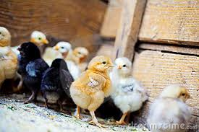
মুরগীর বসন্ত রোগ বাচ্চা মুরগীর জন্য মারাত্মক।

Slide 12
জ্যৈষ্ঠ
বৈশাখ
চৈত্র
আষাঢ়
শ্রাবণ
ফাল্গুন
ভাদ্র
মাঘ
আশ্বিন
পৌষ
কার্তিক
অগ্রায়ন
সব সময়ই মুরগীর এই রোগ হতে পারে।তবে আশ্বিন মাস থেকে ফাল্গুন মাস পর্যন্ত সময়ে মুরগীর বসন্ত রোগ বেশি দেখা যায়।

Slide 13
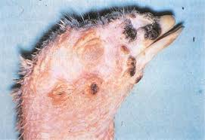
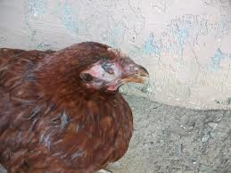
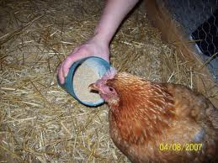
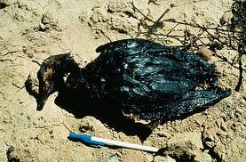
মুরগীর বসন্ত রোগের লক্ষণঃ
পালকবিহীন স্থানে ঘা দেখা যায়
চোখ আংশিক বা পূর্ণ বন্ধ হয়ে যায়
মুখের ভিতর ঘা দেখা যায়।মুরগী খেতে পারে না
মুরগী অনেক সময় মারা যায়

Slide 14
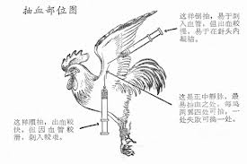
রোগ প্রতিরোধঃ
ভায়েলের টিকাবীজ প্রথমে পাতিত পানিতে মিশিয়ে টিকা তৈরি করতে হবে।দুই মুখওয়ালা সুঁই বারে বারে তৈরি টিকায় ডুবিয়ে তিন বার পাখার ভিতর দিকে পালকবিহীন জায়গায় ছিদ্র করে এ টিকা দিতে হয়।সাধারণত বছরে এক বার দিলেই চলে।

Slide 15
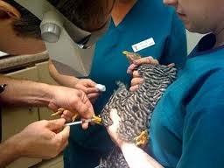
প্রতিকারঃ
পটাশের পানি দিয়ে ঘা পরিষ্কার করা আবশ্যক।

Slide 16
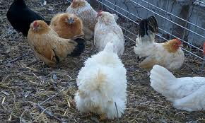
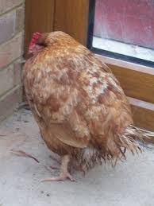
আক্রান্ত মুরগীকে আলাদা করতে হবে।

Slide 17
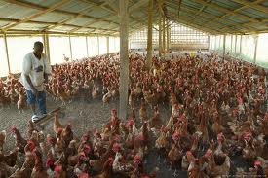
মুরগীর ঘর আয়োসিন দ্রবণ দিয়ে পরিষ্কার করতে হবে।

Slide 18
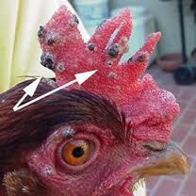
দলীয় কাজঃ
উক্ত মুরগীটি কোন রোগে আক্রান্ত তার লক্ষণ ও প্রতিকার ব্যবস্থার বর্ণনা দাও ।

Slide 19
মূল্যায়নঃ
গৃহপালিত পাখীর রোগ কত প্রকার ও কি কি?
ভাইরাসজনিত দুটি রোগের নাম বল।

Slide 20
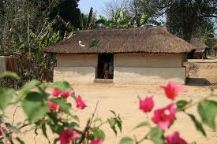
বাড়ীর কাজঃ
তোমার নিজ এলাকায় গৃহপালিত পাখীর কোন রোগের প্রাদুর্ভাব বেশি তার বর্ণনা দাও।

Slide 22

ধন্যবাদ

